Slide 1
Siber Güvenlik
Yahya İZALA
Bilgisayar Mühendisi
Phd.

Slide 2
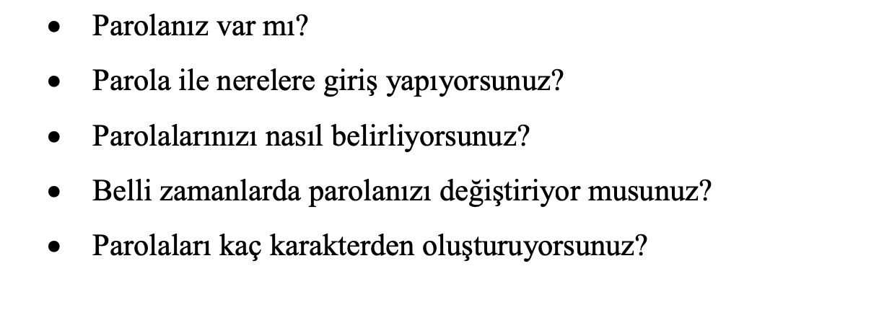


Slide 3

Parola Kavramı

Slide 4

Parolaların Saklanması

Slide 5

Parola Kırma Saldırıları

Slide 6
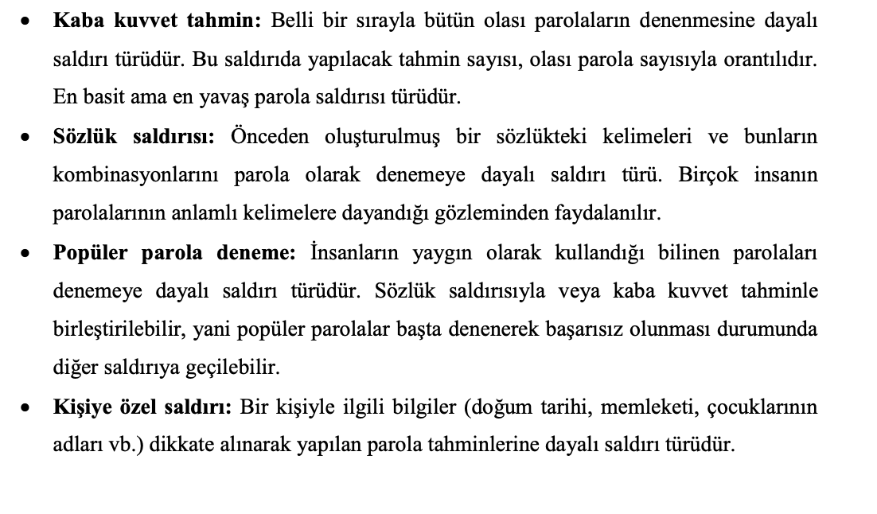

Parola Saldırı Türleri

Slide 7
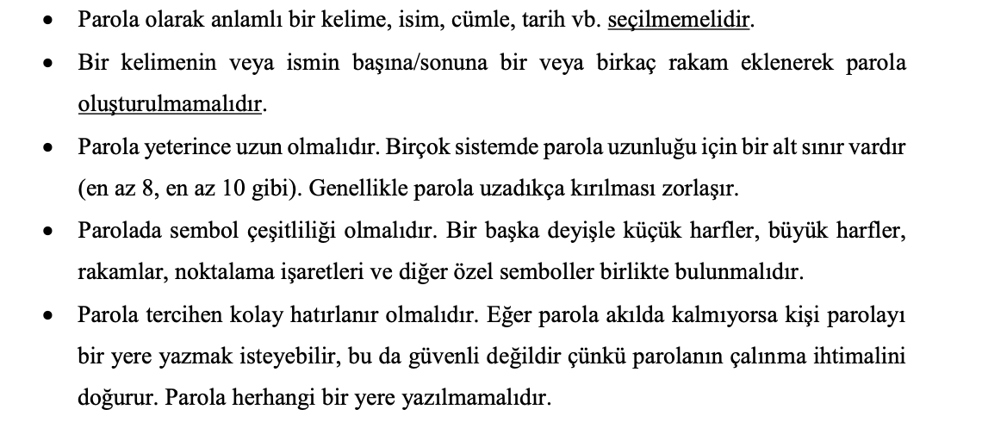
Parola Seçimi

Slide 8


Slide 9
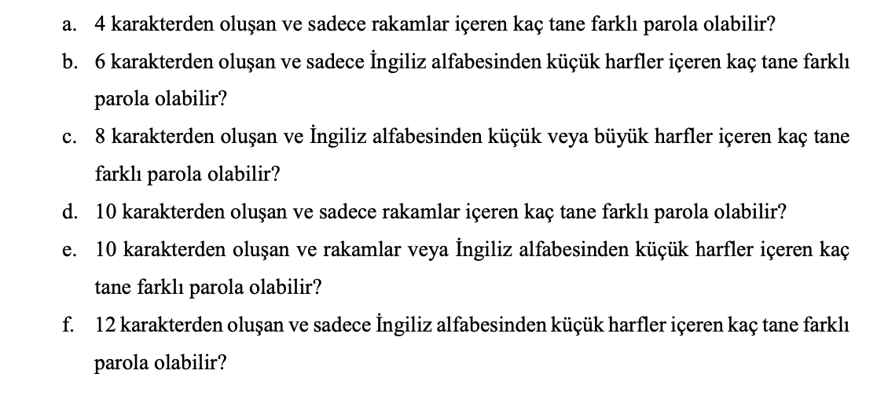
Uygula

Slide 10
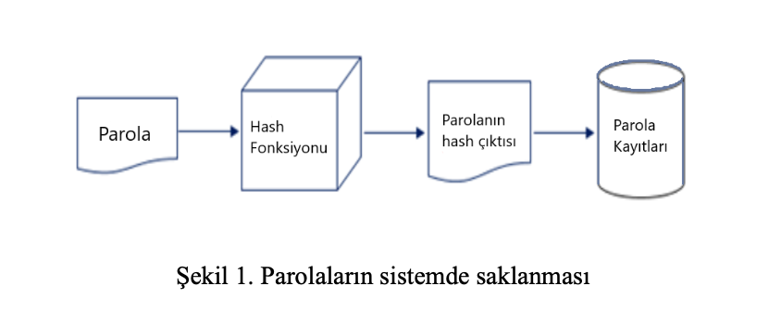
John the Ripper

Slide 11
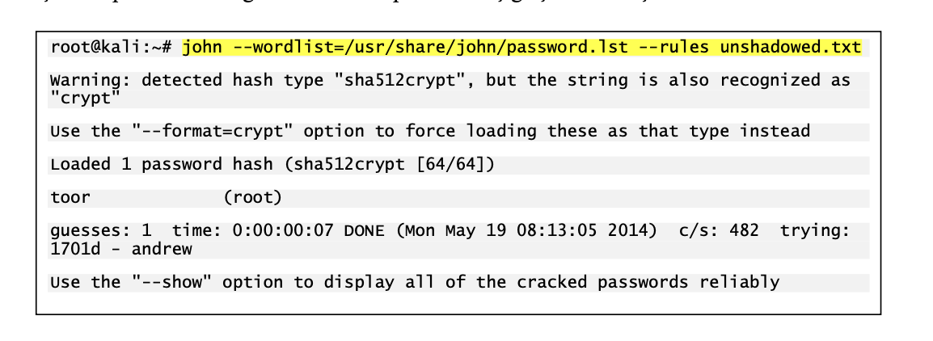

Slide 12
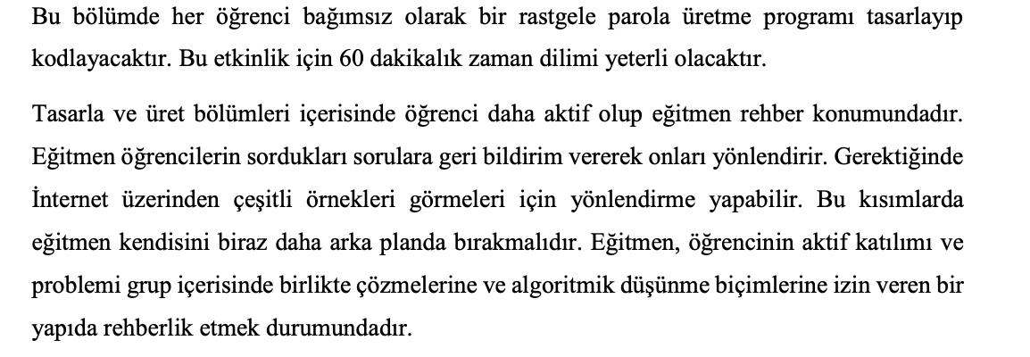
Tasarla ve Üret

Slide 13
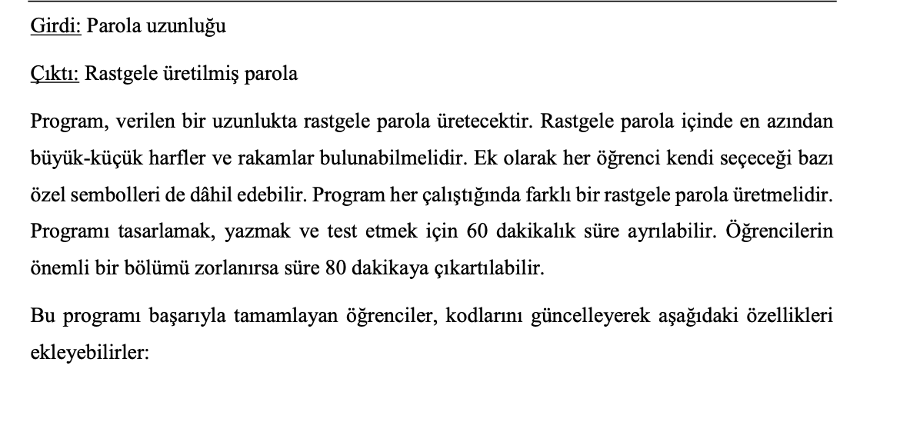

Slide 14
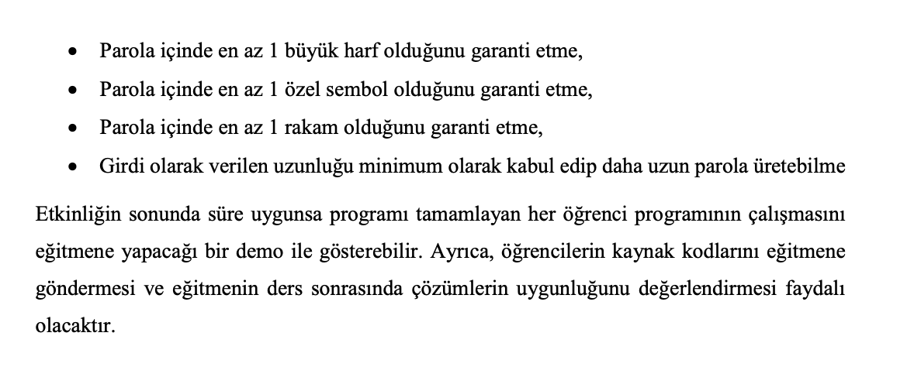

Slide 15

Değerlendir

